Slide 1
ВЫПУСКНОЙ АТТЕСТАЦИОННЫЙ ПРОЕКТ
РАЗ
МИНОБРНАУКИ РОССИИ
Федеральное государственное бюджетное образовательное учреждение высшего образования
«Астраханский государственный университет»
Программа подготовки управленческих кадров для организаций народного хозяйства Российской Федерации
«Региональный менеджмент: формирование устойчивых конкурентных преимуществ компаний и территорий», тип А
ВЫПУСКНАЯ АТТЕСТАЦИОННАЯ РАБОТА
РАЗРАБОТКА БИЗНЕС-ПЛАНА
ФЕЛЬДШЕРСКО-АКУШЕРСКОГО ПУНКТА
Выполнил(и):
Маркелова Н.С.
Научный руководитель:
Гвоздарёва Л.П.
Астрахань 2020 г.

Slide 2
ЦЕЛЬ ПРОЕКТА
Обеспечение доступности и качества первичной медико-санитарной помощи и медицинской помощи, оказываемой в сельской местности.
1

Slide 3
ЗАДАЧИ ПРОЕКТА
Организация оказания медицинской помощи с приближением к месту жительства
Обеспечение доступности медицинской помощи для всех групп населения
2

Slide 4
ПРОБЛЕМА
74
3215 чел.
30
46324 чел.
3

Slide 5
Предмет проекта
Создание передвижного фельдшерско-акушерского пункта для проведения медицинских осмотров с целью выявления заболеваний на ранних стадиях, оказания лечебно-профилактической помощи, повышения доступности и качества медицинских услуг жителям сельской местности.
4

Slide 6
ДИАГРАММА ГАНТА
 | Январь | Февраль | Март | Апрель | Май | Июнь
Приобретение передвижного ФАП
Получение СЭЗ
Получение лицензии на медицинскую деятельность
Разработка маршрута и графика работы
Получение лицензии на фарм. деятельность
Привлечение кадров
Ввод в эксплуатацию
5

Slide 7
Затраты на создание передвижного фельдшерско-акушерского пункта
Передвижной ФАП
6 млн.700 тыс.
912 тыс.
12 мобильных ФАП
64 млн.800 тыс.
6 млн.340 тыс.
Заработная плата:
заведующий ФАП фельдшер – 29 тыс.рублей,
акушерка – 25 тыс.рублей,
водитель – 22 тыс.рублей, УСП – 15 тыс.рублей.
6

Slide 8
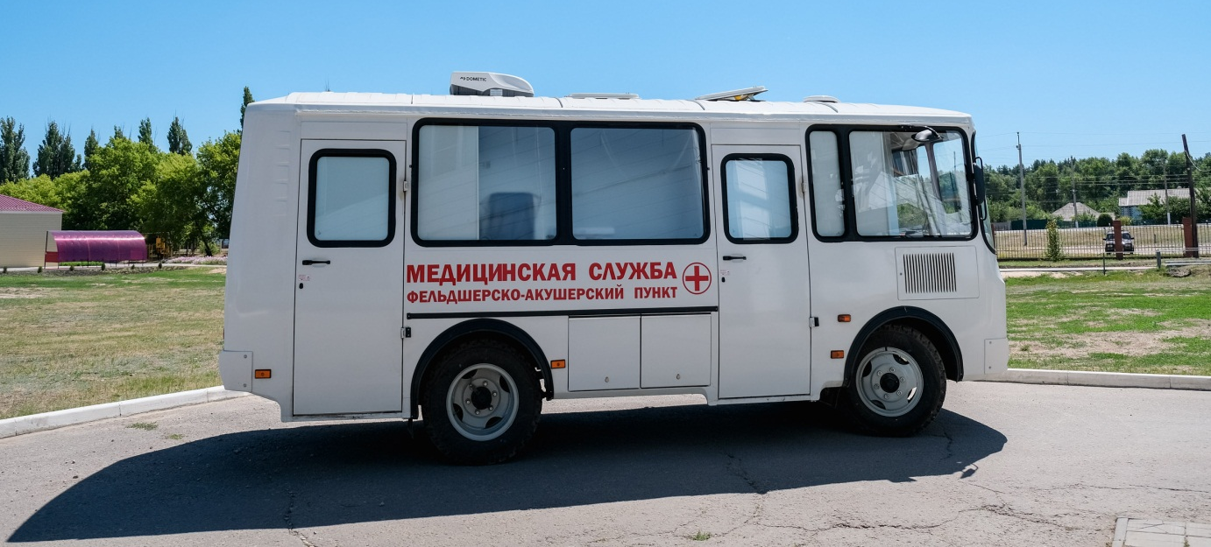
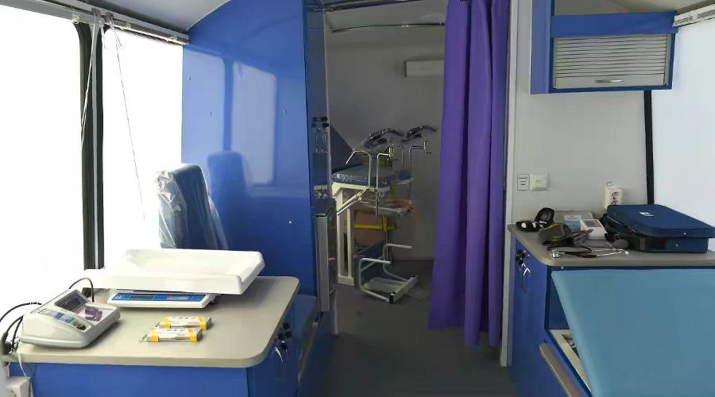
7

Slide 9
Ожидаемые результаты от реализации проекта
Выявление заболеваний на ранних стадиях
Больший охват медицинскими осмотрами с профилактической целью
Обеспеченность пациентов лекарственными препаратами, входящими в перечень ЖНВЛП
Снижение смертности, увеличение продолжительности жизни
8

